Slide 1
Hexaflake
Proiect realizat de
Domnița Maria
Ivănușcă Alexandra-Paula

Slide 2
Ce sunt fractalii?
Un fractal este o figură geometrică fragmentată sau frântă, care poate fi divizată în părți, astfel încât fiecare dintre acestea să fie o copie miniaturală a întregului.
Un hexaflake (Lindstrøm Snowflake) este un fractal construit prin fragmentarea recursivă a unui hexagon în alte șapte hexagoane mai mici. Este un caz particular al n-flake.
Un n-flake este un fractal construit pornind de la un poligon. Acest poligon este înlocuit de un fulg de poligoane mai mici, plasate la vârfuri sau în centru.

Slide 3
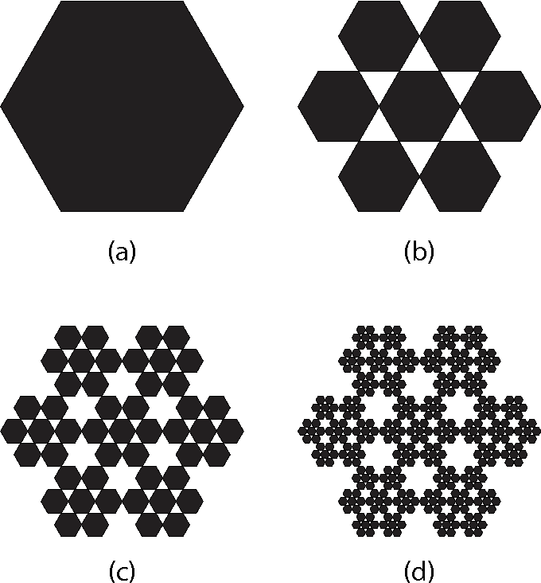
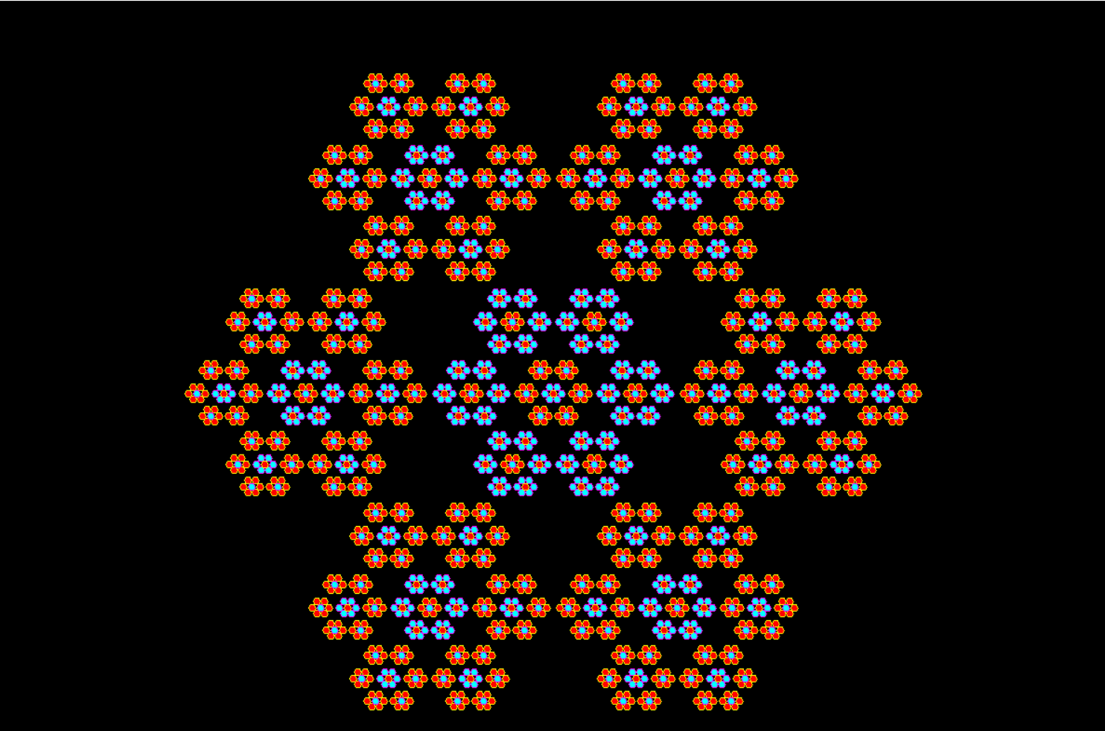
Obiectivul
Rezultatul nostru

Slide 4
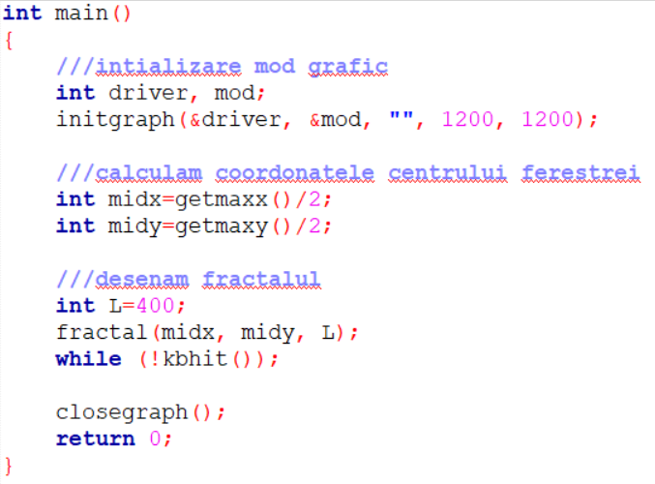
Funcția main

Slide 5
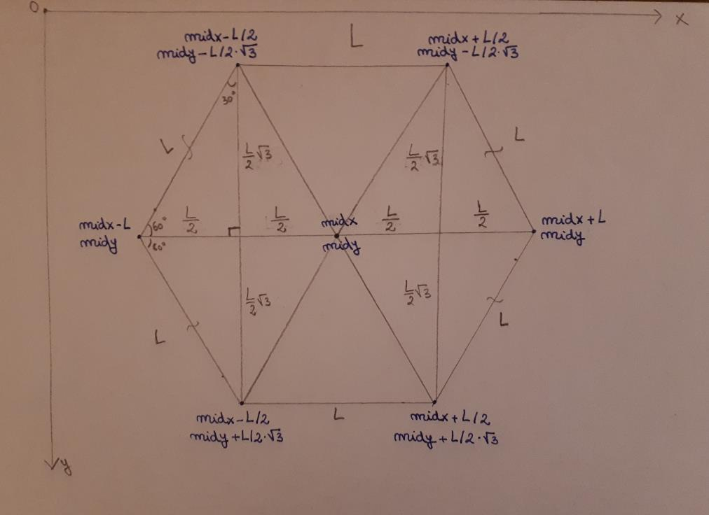

Determinarea cazului elementar
Considerăm centrul hexagonului același cu centrul ecranului;
Trasăm diagonalele;
Aplicăm teorema unghiului de 30⁰ și teorema lui Pitagora în triunghiurile dreptunghice obținute;
Alternativă: observăm că triunghiurile obținute sunt echilaterale din care rezultă h $=\frac{L\sqrt{3}}{2}$;

Slide 6
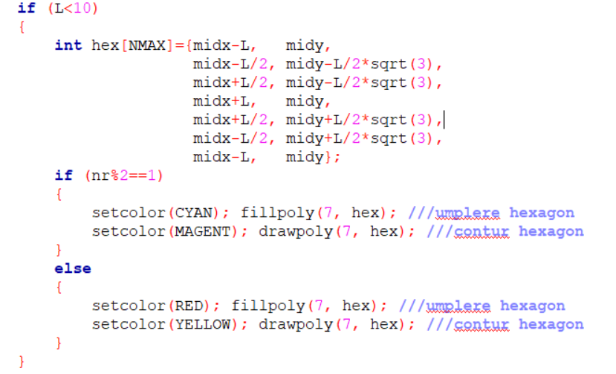
Implementare
#define NMAX 7
L – lungimea laturii hexagonului
midx, midy – coordonatele centrului ecranului

Slide 7
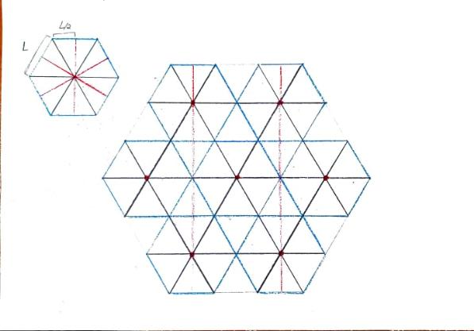

Determinarea coordonatelor centrelor celor 7 hexagoane interioare
Împărțim fiecare hexagon în 6 triunghiuri echilaterale;
Observăm ca latura unui hexagon mic este l $=\frac{L}{3}$;
Știm că înălțimea unui astfel de triunghi este h $=\frac{l\sqrt{3}}{2}$;
Raportându-ne la coordonatele centrului hexagonului mare, calculăm coordonatele centrelor;

Slide 8

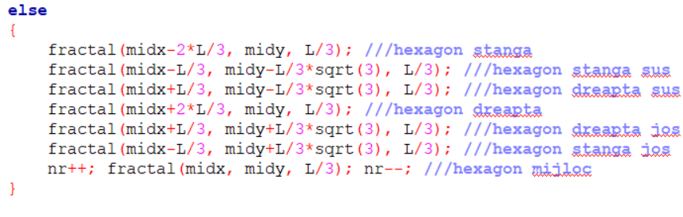
Implemetare
2
3
1
7
4
6
5

Slide 9
Evoluția proiectului nostru

Slide 10
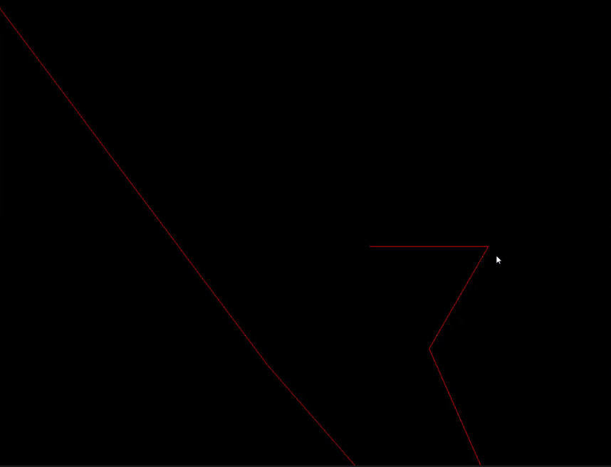
Primul „hexagon”

Slide 11
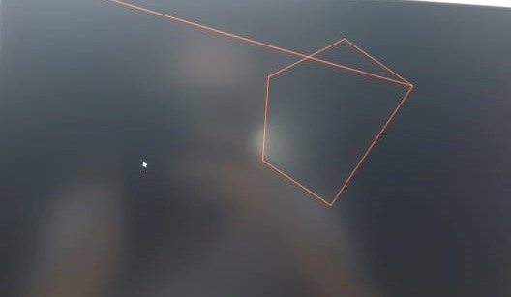
Al doilea „hexagon”

Slide 12

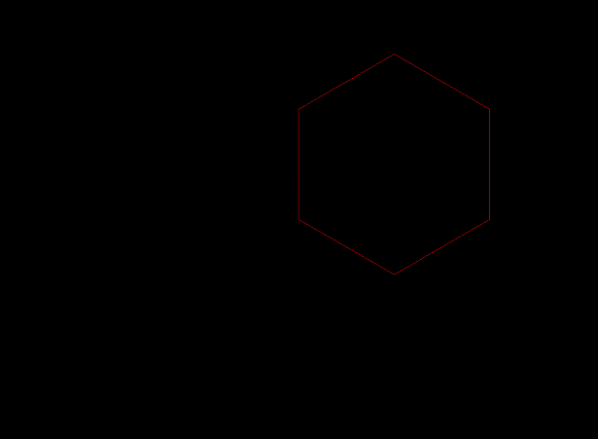
Primele reușite

Slide 13
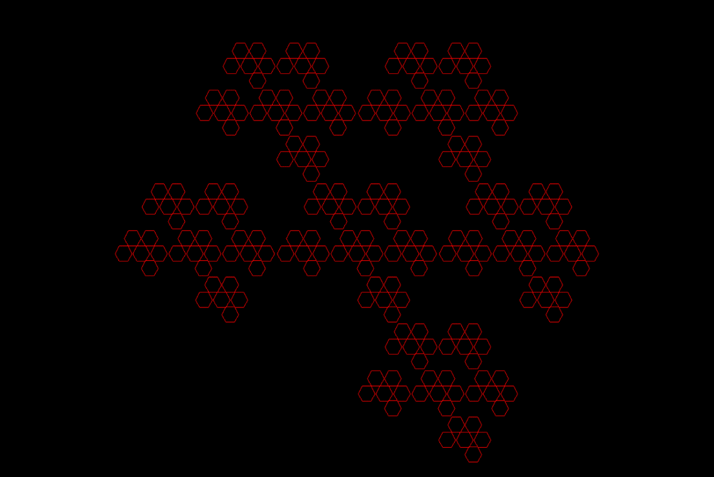
Aproape fulg

Slide 14
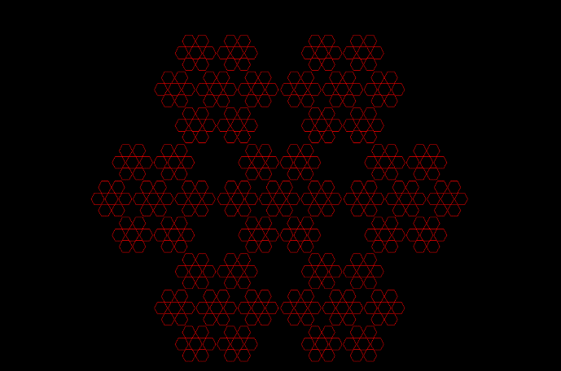
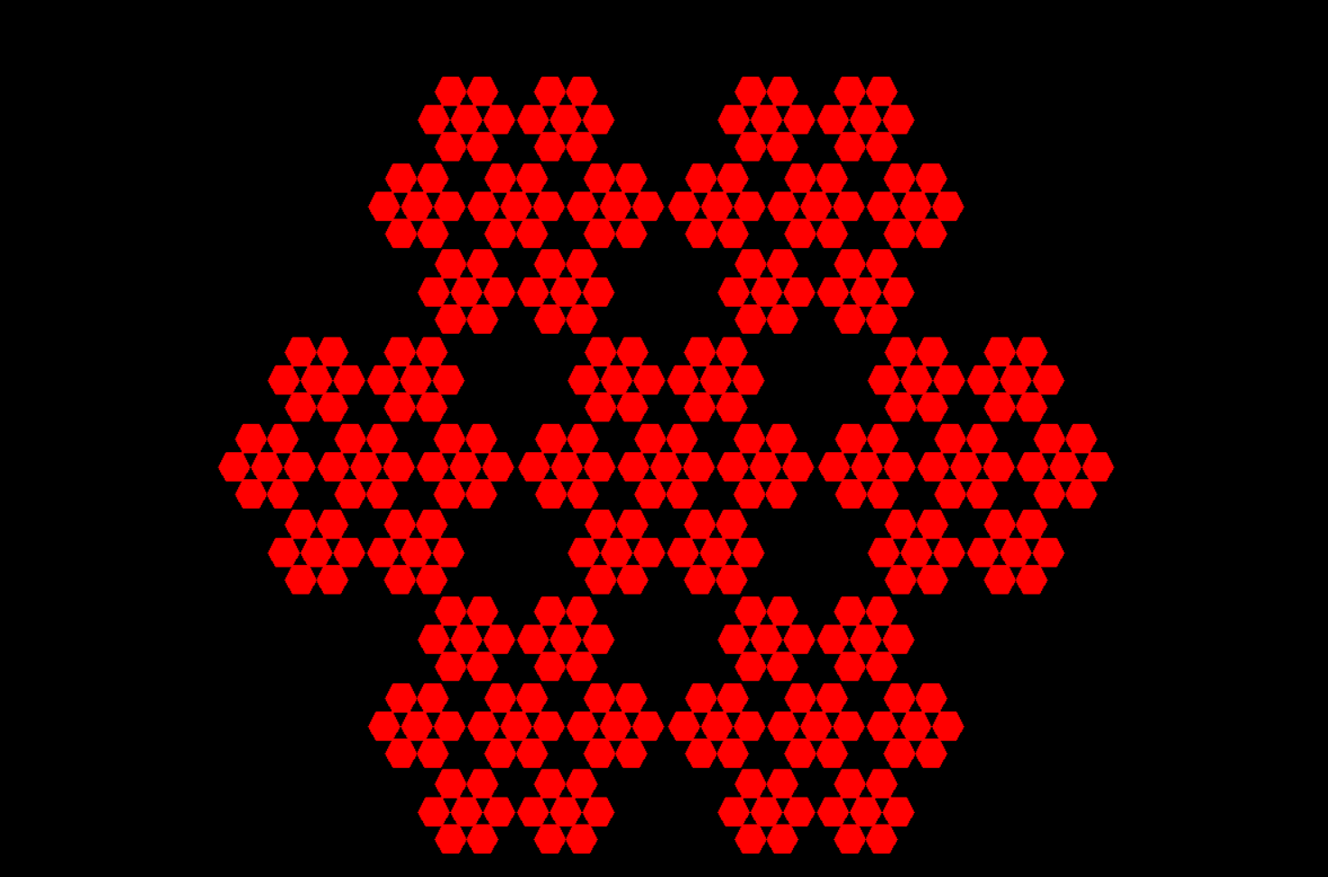
Fulgul basic

Slide 15
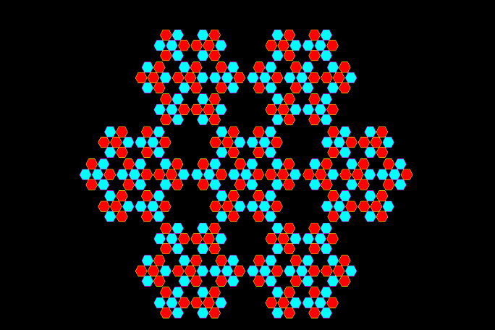
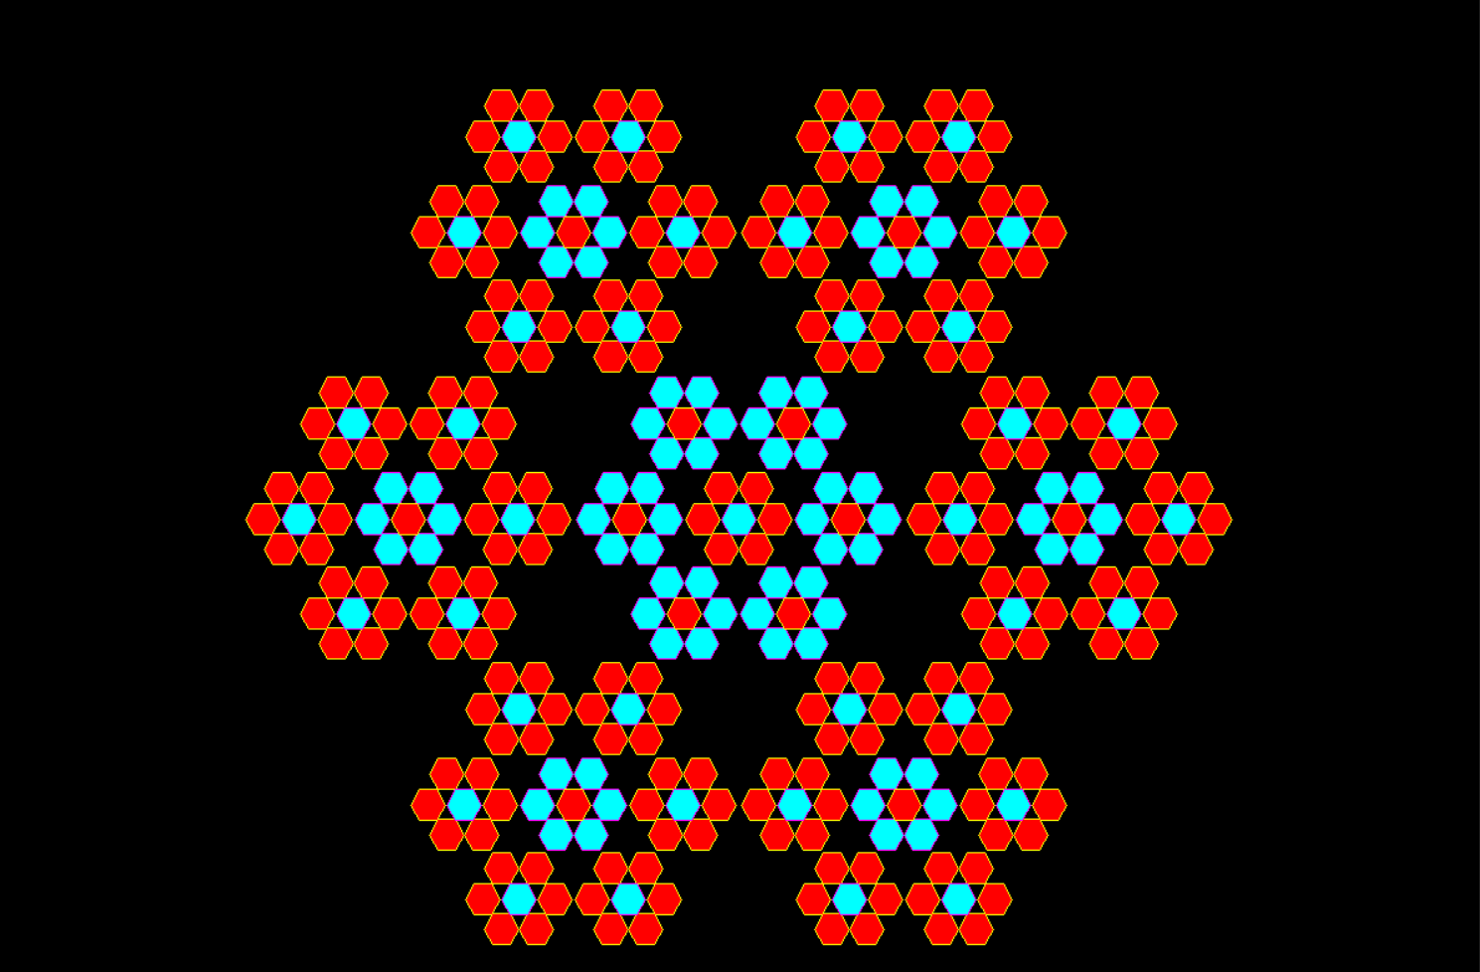
Diferite modele

Slide 16
Fractabulos!

Slide 17
Resurse
Wikipedia Hexaflake
Wikipedia n-flake
Download libgdi32.a
Functii poligoane

Slide 18
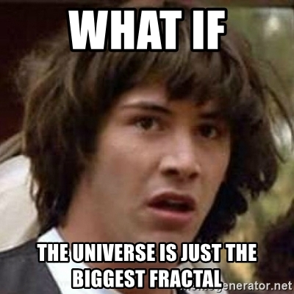
Mulțumim pentru atenție!

